Slide 1
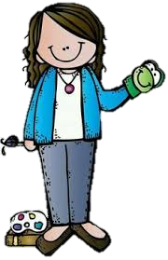
Diario de campo de la alumna practicante Jardín de niños “Eutimio Alberto Cuellar Goribar” 2°A Nombre de la alumna practicante: Diana Sofia Gutierrez Zapata

Slide 2
Diario de la alumna
Jardín de niños “Eutimio Alberto Cuellar Goribar”
2°A
Nombre de la educadora practicante
Diana Sofia Gutierrez Zapata
16 de abril de 2021
Los alumnos mandan las evidencias por semana en la recopilación del álbum
Los alumnos se dividen en dos grupos para tomar las salas de Facebook y se conectan en días rotativos, se conectaran el jueves en un horario de 10 y 11 am.

Slide 3
De la intervención de la clase virtual reflexiona acerca de:
¿Cómo desarrolle la clase?
El día de hoy se realizo un video en el cual se presento lo que es una costumbre, así como realizar un pequeño álbum en el que expondrán los alumnos para dar a conocer sus costumbres así como realizarlo con sus propios recursos y con los materiales que puedan utilizar y que tengan en su casa.
Como segunda actividad se comento el video del cuento en ingles y el cual tienen que ver y escuchar y así descubrir que emoción o sentimiento les causa este cuento.
¿Que mejoras puedo realizar?
Exponer y presentar el video o el cuento de otra manera.

